Slide 1


DEPARTAMENTO DE CIENCIAS HUMANAS Y SOCIALES
CARRERA EN LICENCIATURA EN CIENCIAS DE LA ACTIVIDAD FÍSICA, DEPORTES Y RECREACION
TRABAJO DE TITULACIÓN

Slide 2

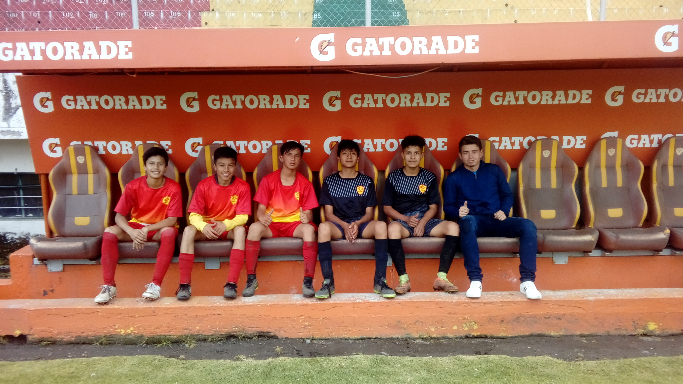
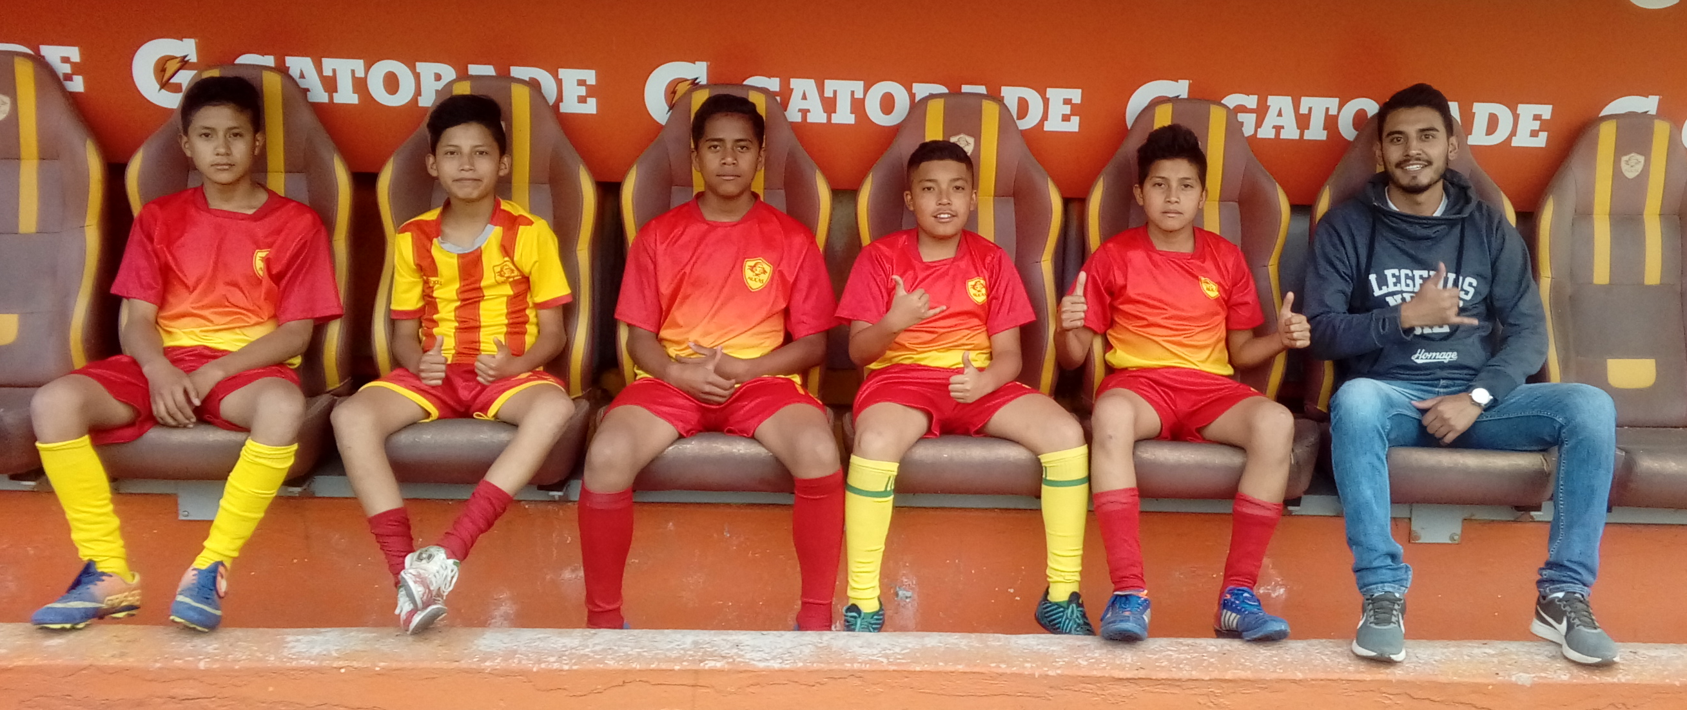
ANÁLISIS BIOMECANICO DE LAS ACCIONES TÉCNICAS DEL FÚTBOL EN LA METODOLOGIA DEL APRENDIZAJE EN ETAPAS DE FORMACION EN EL CLUB SOCIEDAD DEPORTIVA AUCAS

Slide 3

PLANTEAMIENTO DEL PROBLEMA
FORMULACIÓN DEL PROBLEMA
¿Cómo inciden las metodologías de aprendizaje para el desarrollo de capacidades coordinativas en la efectividad de las acciones técnicas del cabeceo, pase con borde interno, despeje y recepción con pecho en el Club Sociedad Deportiva Aucas?

Slide 4

JUSTIFICACIÓN E IMPORTANCIA
Da respuesta a la necesidad de mejorar la efectividad de las acciones técnicas en el Club Sociedad Deportiva Aucas, a partir de la identificación de problemáticas existentes en las metodologías de aprendizaje.
Carencia de estudios semejantes en el club.
Las capacidades coordinativas constituyen la base para lograr el desempeño adecuado y de los jugadores.

Slide 5


OBJETIVOS
GENERAL
Analizar la incidencia de las metodologías de aprendizaje para el desarrollo de capacidades coordinativas en la efectividad de las acciones técnicas del cabeceo, pase borde interno, despeje y recepción con pecho desarrolladas durante el entrenamiento en el Club Sociedad Deportiva Aucas.
ESPECÍFICOS
Observar biomecanicamente las diferentes acciones técnicas teniendo en cuenta las capacidades coordinativas desarrolladas con las metodologías del aprendizaje.
Analizar los principios biomecánicos de las acciones técnicas
Correlacionar la incidencia de los ángulos en la ejecución de las acciones técnicas
Proponer una alternativa de solución a la problemática de la biomecánica de ejecución de las acciones técnicas mediante una metodología de aprendizaje.

Slide 6
VARIABLES DE INVESTIGACIÓN
INDEPENDIENTE
CAPACIDADES COORDINATIVAS
DEPENDIENTE
ACCIONES TÉCNICAS
VARIABLES
REACCIÓN
EQUILIBRIO
ORIENTACIÓN
PASE DE BORDE INTERNO
RECEPCIÓN DE PECHO
DESPEJE RASO
CABECEO

Slide 7
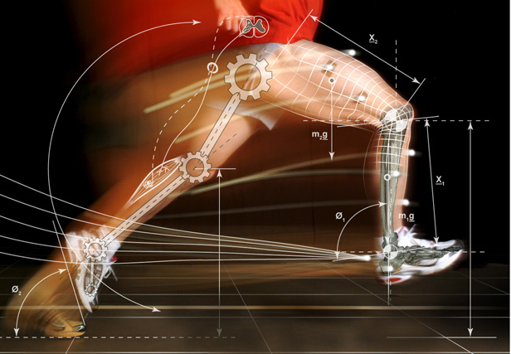
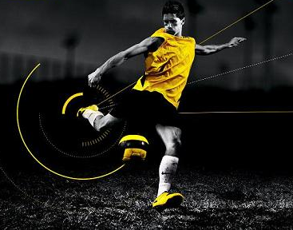
MARCO TEÓRICO
BIOMECÁNICA:
La biomecánica juega un papel importante tanto en el proceso de enseñanza-aprendizaje ya que es necesario realizar un adecuado control a perfeccionar la técnica y el rendimiento deportivo, dirigidos a solucionar movimientos tanto desde el orden interno como externos desde la óptica mecánica .
(Biosca, 1997)
LAS ACCIONES TÉCNICAS DEL FUTBOL
pueden definirse como los procedimientos que se desarrollan en la práctica para dar respuesta a una tarea motora determinada de la forma más efectiva posible.
(Weineck, 2005)

Slide 8
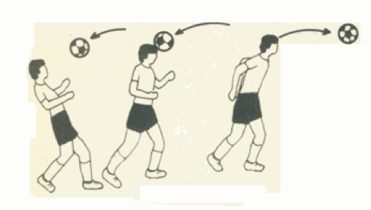
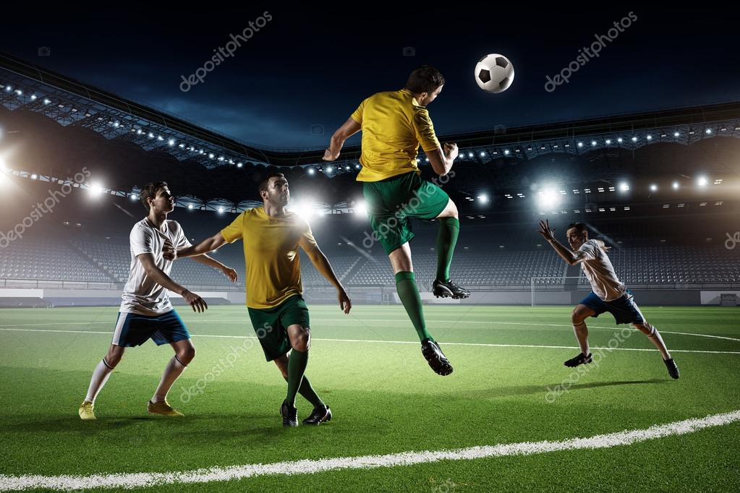
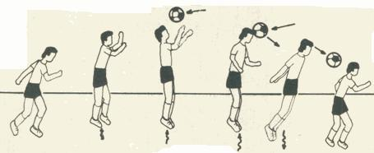
CABECEO
CABECEO NORMAL
EN PICADA
DE LADO
HACIA ATRÁS
CON SALTO
Fase de iniciación (carrera o despegue)
Vuelo
Contacto
Caída

Slide 9
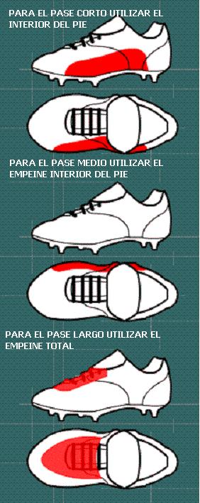
PASE
Con relación a la distancia | Con relación a la altura | Con respecto a la superficie de contacto
PASES CORTA DISTANCIA | Pase al ras del suelo | Pase con el borde interno del pie
PASES MEDIA DISTANCIA | Pases a media altura | Pase con el borde externo del pie
PASES LARGA DISTANCIA | Pases por elevación | Pase con el empeine del pie
 |  | Pase con la punta del pie
 |  | Pase con el talón del pie

Slide 10
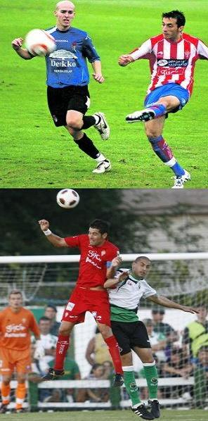
DESPEJE
Acción técnica defensiva individual
A balones altos, a media altura o rasos
Con oposición o sin oposición
Con las distintas superficies de contacto

Slide 11
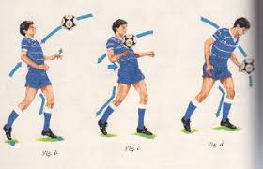
RECEPCIÓN DE BALÓN
Consiste en recibir el balón, controlarlo y situarlo en una posición ideal para la acción posterior.
CON BORDE INTERNO
CON EMPEINE
CON LA PLANTA DEL PIE
CON LA CABEZA
CON EL PECHO
CON EL MUSLO

Slide 12
CAPACIDADES CORDINATIVAS
GENERALES O BÁSICAS
ESPECIALES
COMPLEJAS
Es la capacidad del ser humano para ejecutar de manera precisa las acciones motoras, en diferentes escenarios (estereotipos) e imprevistas (adaptaciones) y que contribuye de forma más ágil el aprendizaje de gestos deportivos. (Frey, 1977)

Slide 13
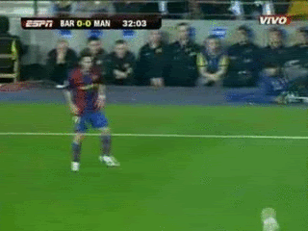
GENERALES
REGULACIÓN Y DIRECCIÓN DEL MOVIMIENTO
ADAPTACIÓN A CAMBIOS MOTRICES

Slide 14
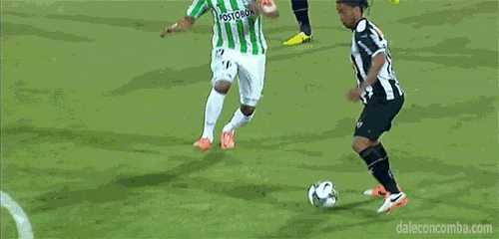
ESPECIALES
ACOPLAMIENTO
ANTICIPACIÓN
COMBINACIÓN
DIFERENCIACIÓN
EQUILIBRIO
ORIENTACIÓN
REACCIÓN
RITMO
SIMPLE
COMPLEJA

Slide 15

COMPLEJAS
APRENDIZAJE MOTOR
AGILIDAD

Slide 16
METODOLOGÍA DE LA INVESTIGACIÓN
TIPO DE INVESTIGACIÓN
CUASI EXPERIMENTAL
Mediante estudio de caso
MÉTODOS DE INVESTIGACIÓN
TEÓRICOS
ANALÍTICO
HIPOTÉTICO - DEDUCTIVO
EMPÍRICOS
OBSERVACIÓN
MEDICIÓN
EXPERIMENTACIÓN

Slide 17
POBLACIÓN Y MUESTRA
Jugadores evaluados del equipo de primera (Profesionales)
N° | Nombres | Posición | Edad
1 | Gregori Anangonó | Defensa | 20
2 | Matías Duffard | Mediocampista | 30
3 | Jaime Ortíz | Delantero | 20
4 | Janus Vivar | Mediocampista | 20
5 | Enson Rodríguez | Delantero | 29
Jugadores evaluados de la sub 16
N° | Nombres | Posición | Edad
1 | Juan Andrés Caicedo Romero | Delantero | 16
2 | Jonathan Fabio Calvache Loya | Mediocampista | 16
3 | Erick Ricardo Mejía Ontaneda | Mediocampista | 15
4 | Ronny Edmundo Plúas Remache | Defensa | 16
5 | Diogo Fernando Valencia Ortíz | Defensa | 16

Slide 18
Jugadores evaluados de la sub 14
N° | Nombres | Posición | Edad
1 | Steven Edner Vaca Preciado | Mediocampista | 14
2 | Juan Andrés Mendoza Ortega | Mediocampista | 14
3 | Ian Sebastián Muñoz Medina | Delantero | 14
4 | Mateo Ariel Rojas Salazar | Delantero | 14
5 | Matías Emilio Guerrero Ayala | Defensa | 14
Jugadores evaluados de la sub 12
N° | Nombres | Posición | Edad
1 | Anthony Brad Apuente Lugmaña | Delantero | 12
2 | Pablo Esteban Aluisa LLmiquinga | Delantero | 12
3 | Juan Fernando Briones Mera | Mediocampista | 12
4 | Bryan Ariel Neto Córdova | Defensa | 12
5 | Javier Maximiliano Caicedo Vivero | Defensa | 12

Slide 19
RECOLECCIÓN DE INFORMACIÓN
Obtener y evaluar evidencias
- Grabación
- Programa Kinovea
TRATAMIENTO Y ANÁLISIS ESTADÍSTICOS
Resultados del análisis en Kinovea
- Excel (Análisis Descriptivo y Tablas)
- Sistema estadístico SPSS (prueba de los rangos con signo de Wilcoxon)

Slide 20
ANÁLISIS Y RESULTADOS
ANÁLISIS BIOMECÁNICO DE LAS ACCIONES TÉCNICAS
CABECEO FRONTAL EQUIPO DE PRIMERA
NOMBRE | FASE IMPULSO |  |  | FASE EJECUCIÓN |  |  |  | TIEMPO/Decisegund
 | Rodilla | Codo Derecho | Codo Izquierdo | Rodilla | Codo Derecho | Codo Izquierdo | Ángulo Corporal
Matias Duffard | 42 | 130 | 100 | 156 | 65 | 49 | 157 | 30
Edson Rodríguez | 116 | 106 | 115 | 175 | 125 | 147 | 172 | 33
Sebastian Vivar | 111 | 92 | 93 | 171 | 68 | 46 | 169 | 33
Gregori Anangonó | 122 | 124 | 115 | 178 | 72 | 163 | 178 | 37
Jaime Ortiz | 128 | 119 | 123 | 176 | 86 | 101 | 162 | 30
 | FASE IMPULSO |  |  | FASE EJECUCIÓN |  |  |  | TIEMPO
 | Rodilla | Codo Derecho | Codo Izquierdo | Rodilla | Codo Derecho | Codo Izquierdo | Ángulo Corporal
X/Media | 104 | 114 | 109 | 171 | 83 | 101 | 168 | 33
S/Desviación estándar | 35,13 | 15,24 | 12,30 | 8,87 | 24,71 | 54,06 | 8,26 | 2,88
CV | 33,85 | 13,34 | 11,26 | 5,18 | 29,70 | 53,42 | 4,93 | 8,84
Max | 128 | 130 | 123 | 178 | 125 | 163 | 178 | 37
Mínimo | 42 | 92 | 93 | 156 | 65 | 46 | 157 | 30

Slide 21
CABECEO FRONTAL SUB 12
N° | FASE IMPULSO |  |  | FASE EJECUCIÓN |  |  |  | TIEMPO/ Decisegundos
 | Rodilla | Codo Derecho | Codo Izquierdo | Rodilla | Codo Derecho | Codo Izquierdo | Ángulo Corporal
1 | 112 | 86 | 104 | 136 | 101 | 51 | 173 | 70
2 | 114 | 117 | 127 | 133 | 105 | 81 | 160 | 57
3 | 138 | 116 | 93 | 149 | 36 | 33 | 164 | 53
4 | 144 | 102 | 93 | 145 | 80 | 126 | 167 | 50
5 | 114 | 97 | 127 | 153 | 63 | 47 | 173 | 20
ANÁLISIS DESCRIPTIVO
 | FASE IMPULSO |  |  | FASE EJECUCIÓN |  |  |  | TIEMPO/Decisegundos
 | Rodilla | Codo Derecho | Codo Izquierdo | Rodilla | Codo Derecho | Codo Izquierdo | Ángulo Corporal
X/Media | 124 | 104 | 109 | 143 | 77 | 68 | 167 | 50
S/Desviación estándar | 15,32 | 13,13 | 17,21 | 8,50 | 28,49 | 37,04 | 5,68 | 18,43
CV | 12,32 | 12,67 | 15,82 | 5,93 | 37,00 | 54,79 | 3,40 | 36,85
Max | 144 | 117 | 127 | 153 | 105 | 126 | 173 | 70
Mínimo | 112 | 86 | 93 | 133 | 36 | 33 | 160 | 20

Slide 22
CABECEO FRONTAL SUB 14
N° | FASE IMPULSO |  |  | FASE EJECUCIÓN |  |  |  | TIEMPO/ Decisegundos
 | Rodilla | Codo Derecho | Codo Izquierdo | Rodilla | Codo Derecho | Codo Izquierdo | Ángulo Corporal
1 | 163 | 95 | 88 | 108 | 113 | 85 | 124 | 37
2 | 134 | 112 | 111 | 167 | 91 | 38 | 157 | 27
3 | 105 | 95 | 108 | 177 | 15 | 48 | 175 | 23
4 | 119 | 101 | 91 | 176 | 72 | 92 | 155 | 23
5 | 113 | 123 | 128 | 178 | 75 | 127 | 178 | 30
ANÁLISIS DESCRIPTIVO
 | FASE IMPULSO |  |  | FASE EJECUCIÓN |  |  |  | TIEMPO/ Decisegundos
 | Rodilla | Codo Derecho | Codo Izquierdo | Rodilla | Codo Derecho | Codo Izquierdo | Ángulo Corporal
X/Media | 126,8 | 105,2 | 105,2 | 161,2 | 73,2 | 78 | 157,8 | 28
S/Desviación estándar | 22,85 | 12,13 | 16,27 | 30,06 | 36,38 | 35,87 | 21,53 | 5,83
CV | 18,02 | 11,53 | 15,47 | 18,65 | 49,69 | 45,98 | 13,65 | 20,82
Max | 163 | 123 | 128 | 178 | 113 | 127 | 178 | 37
Mínimo | 105 | 95 | 88 | 108 | 15 | 38 | 124 | 23

Slide 23
CABECEO FRONTAL SUB 16
N° | FASE IMPULSO |  |  | FASE EJECUCIÓN |  |  |  | TIEMPO/ Decisegundos
 | Rodilla | Codo Derecho | Codo Izquierdo | Rodilla | Codo Derecho | Codo Izquierdo | Ángulo Corporal
1 | 168 | 131 | 86 | 148 | 180 | 145 | 132 | 33
2 | 129 | 98 | 103 | 173 | 74 | 74 | 171 | 33
3 | 154 | 100 | 100 | 155 | 121 | 148 | 162 | 30
4 | 110 | 90 | 76 | 158 | 91 | 77 | 175 | 20
5 | 139 | 144 | 68 | 134 | 162 | 151 | 135 | 23
ANÁLISIS DESCRIPTIVO
 | FASE IMPULSO |  |  | FASE EJECUCIÓN |  |  |  | TIEMPO/ Decisegundos
 | Rodilla | Codo Derecho | Codo Izquierdo | Rodilla | Codo Derecho | Codo Izquierdo | Ángulo Corporal
X/Media | 140 | 112,6 | 86,6 | 153,6 | 125,6 | 119 | 155 | 27,8
S/Desviación estándar | 22,37 | 23,49 | 15,06 | 14,26 | 45,18 | 39,78 | 20,21 | 5,97
CV | 15,98 | 20,86 | 17,39 | 9,28 | 35,97 | 33,43 | 13,04 | 21,49
Max | 168 | 144 | 103 | 173 | 180 | 151 | 175 | 33
Mínimo | 110 | 90 | 68 | 134 | 74 | 74 | 132 | 20

Slide 24
Cabeceo Frontal

Slide 25
PASE DE BORDE INTERNO EQUIPO DE PRIMERA
Nombres | Ángulo vertical pie de apoyo | Ángulo vertical pie de ejecución | Ángulo de rodilla | Ángulo codo derecho | Ángulo codo izquierdo | Tiempo/ Decisegundos
Matias Duffard | 178,6 | 166,7 | 170 | 171 | 97 | 37
Edson Rodríguez | 174,9 | 172,4 | 123 | 170 | 140 | 30
Sebastian Vivar | 174 | 157,9 | 152 | 145 | 51 | 23
Gregori Anangonó | 176,7 | 172,2 | 155 | 137 | 101 | 23
Jaime Ortiz | 178 | 172 | 133 | 141 | 140 | 17
ANÁLISIS DESCRIPTIVO
 | Ángulo vertical pie de apoyo | Ángulo vertical pie de ejecución | Ángulo de rodilla | Ángulo codo derecho | Ángulo codo izquierdo | Tiempo/ Decisegundos
X / MEDIA | 176,4 | 168,24 | 146,6 | 152,8 | 105,8 | 26
S/ DESVIACIÓN ESTANDAR | 1,97 | 6,25 | 18,64 | 16,41 | 36,89 | 7,68
CV | 1,12 | 3,72 | 12,71 | 10,74 | 34,87 | 29,54
MAX | 178,6 | 172,4 | 170 | 171 | 140 | 37
MINI | 174 | 157,9 | 123 | 137 | 51 | 17

Slide 26
PASE DE BORDE INTERNO SUB 12
N° | Ángulo vertical pie de apoyo | Ángulo vertical pie de ejecución | Ángulo de rodilla | Ángulo codo derecho | Ángulo codo izquierdo | Tiempo/ Decisegundos
1 | 2,8 | 12 | 132 | 173 | 63 | 23
2 | 7,2 | 177 | 121 | 179 | 45 | 13
3 | 175,5 | 155,6 | 143 | 107 | 143 | 23
4 | 1,6 | 159,9 | 150 | 154 | 90 | 13
5 | 4,8 | 180 | 111 | 152 | 70 | 10
ANÁLISIS DESCRIPTIVO
 | Ángulo vertical pie de apoyo | Ángulo vertical pie de ejecución | Ángulo de rodilla | Ángulo codo derecho | Ángulo codo izquierdo | Tiempo/ Decisegundos
X / MEDIA | 38,38 | 136,9 | 131,4 | 153 | 82,2 | 16,4
S/ DESVIACIÓN ESTANDAR | 76,68 | 70,61 | 15,85 | 28,26 | 37,61 | 6,15
CV | 199,80 | 51,58 | 12,06 | 18,47 | 45,76 | 37,49
MAX | 175,5 | 180 | 150 | 179 | 143 | 23
MINI | 1,6 | 12 | 111 | 107 | 45 | 10

Slide 27
PASE DE BORDE INTERNO SUB 14
N° | Ángulo vertical pie de apoyo | Ángulo vertical pie de ejecución | Ángulo de rodilla | Ángulo codo derecho | Ángulo codo izquierdo | Tiempo/ Decisegundos
1 | 5,2 | 174 | 117 | 112 | 142 | 17
2 | 2,5 | 167,5 | 124 | 82 | 82 | 20
3 | 0,7 | 174,3 | 133 | 138 | 63 | 17
4 | 173,3 | 174,5 | 127 | 82 | 86 | 20
5 | 174,3 | 155,2 | 136 | 80 | 125 | 23
ANÁLISIS DESCRIPTIVO
 | Ángulo vertical pie de apoyo | Ángulo vertical pie de ejecución | Ángulo de rodilla | Ángulo codo derecho | Ángulo codo izquierdo | Tiempo/ Decisegundos
X / MEDIA | 71,2 | 169,1 | 127,4 | 98,8 | 99,6 | 19,4
S / DESVIACIÓN ESTANDAR | 93,67 | 8,31 | 7,50 | 25,64 | 32,70 | 2,51
CV | 131,5 | 4,91 | 5,89 | 25,95 | 32,83 | 12,94
MAX | 174,3 | 174,5 | 136 | 138 | 142 | 23
MIN | 0,7 | 155,2 | 117 | 80 | 63 | 17

Slide 28
PASE DE BORDE INTERNO SUB 16
N° | Ángulo vertical pie de apoyo | Ángulo vertical pie de ejecución | Ángulo de rodilla | Ángulo codo derecho | Ángulo codo izquierdo | Tiempo/ Decisegundos
1 | 172,6 | 174,2 | 128 | 132 | 76 | 27
2 | 179,2 | 171,1 | 111 | 169 | 87 | 20
3 | 178 | 170,2 | 121 | 109 | 137 | 23
4 | 180 | 173 | 127 | 81 | 84 | 27
5 | 174,3 | 180 | 120 | 125 | 136 | 33
ANÁLISIS DESCRIPTIVO
 | Ángulo vertical pie de apoyo | Ángulo vertical pie de ejecución | Ángulo de rodilla | Ángulo codo derecho | Ángulo codo izquierdo | Tiempo/ Decisegundos
X / MEDIA | 176,8 | 173,7 | 121,4 | 123,2 | 104 | 26
S/ DESVIACIÓN ESTANDAR | 3,21 | 3,85 | 6,80 | 32,25 | 29,94 | 4,90
CV | 1,82 | 2,22 | 5,60 | 26,18 | 28,79 | 18,84
MAX | 180 | 180 | 128 | 169 | 137 | 33
MIN | 172,6 | 170,2 | 111 | 81 | 76 | 20

Slide 29
RECEPCIÓN DE PECHO EQUIPO DE PRIMERA
NOMBRE | Ángulo Corporal | Ángulo Codo Derecho | Ángulo Codo Izquierdo | Ángulo Rodilla Derecha | Ángulo Rodilla Izquierda
Matías Duffard | 146 | 112 | 102 | 144 | 151
Edson Rodríguez | 133 | 110 | 137 | 129 | 160
Sebastián Vivar | 135 | 81 | 79 | 126 | 135
Gregori Anangonó | 150 | 112 | 114 | 165 | 158
Jaime Ortiz | 146 | 86 | 87 | 169 | 163
ANÁLISIS DESCRIPTIVO
 | Ángulo Corporal | Ángulo Codo Derecho | Ángulo Codo Izquierdo | Ángulo Rodilla Derecha | Ángulo Rodilla Izquierda
X/Media | 142,00 | 100,20 | 103,80 | 146,60 | 153,40
S/Desviación estándar | 7,52 | 15,37 | 22,95 | 19,88 | 11,19
CV | 5,29 | 15,34 | 22,11 | 13,56 | 7,30
Max | 150,00 | 112,00 | 137,00 | 169,00 | 163,00
Mínimo | 133,00 | 81,00 | 135,00 | 126,00 | 135,00

Slide 30
Pase de borde interno

Slide 31
RECEPCIÓN DE PECHO SUB 12
N° | Ángulo Corporal | Ángulo Codo Derecho | Ángulo Codo Izquierdo | Ángulo Rodilla Derecha | Ángulo Rodilla Izquierda
1 | 165 | 140 | 156 | 135 | 122
2 | 143 | 74 | 86 | 122 | 131
3 | 161 | 102 | 66 | 145 | 139
4 | 138 | 126 | 114 | 143 | 154
5 | 160 | 116 | 178 | 140 | 138
ANÁLISIS DESCRIPTIVO
 | Ángulo Corporal | Ángulo Codo Derecho | Ángulo Codo Izquierdo | Ángulo Rodilla Derecha | Ángulo Rodilla Izquierda
X/Media | 153,40 | 111,60 | 120,00 | 137,00 | 136,80
S/Desviación estándar | 12,05 | 25,20 | 46,82 | 9,19 | 11,78
CV | 7,86 | 22,58 | 39,02 | 6,71 | 8,61
Max | 165,00 | 140,00 | 178,00 | 145,00 | 154,00
Mínimo | 138,00 | 74,00 | 66,00 | 122,00 | 122,00

Slide 32
RECEPCIÓN DE PECHO SUB14
N° | Ángulo Corporal | Ángulo Codo Derecho | Ángulo Codo Izquierdo | Ángulo Rodilla Derecha | Ángulo Rodilla Izquierda
1 | 121 | 74 | 66 | 137 | 177
2 | 120 | 80 | 100 | 109 | 107
3 | 159 | 114 | 74 | 129 | 132
4 | 145 | 138 | 143 | 139 | 154
5 | 146 | 53 | 67 | 147 | 94
ANÁLISIS DESCRIPTIVO
 | Ángulo Corporal | Ángulo Codo Derecho | Ángulo Codo Izquierdo | Ángulo Rodilla Derecha | Ángulo Rodilla Izquierda
X/Media | 138,20 | 91,80 | 90,00 | 132,20 | 132,80
S/Desviación estándar | 17,08 | 33,87 | 32,67 | 14,46 | 33,82
CV | 12,36 | 36,90 | 36,30 | 10,94 | 25,47
Max | 159,00 | 138,00 | 143,00 | 147,00 | 177,00
Mínimo | 120,00 | 53,00 | 66,00 | 109,00 | 94,00

Slide 33
RECEPCIÓN DE PECHO SUB 16
N° | Ángulo Corporal | Ángulo Codo Derecho | Ángulo Codo Izquierdo | Ángulo Rodilla Derecha | Ángulo Rodilla Izquierda
1 | 118 | 103 | 88 | 129 | 108
2 | 112 | 90 | 127 | 101 | 143
3 | 139 | 85 | 79 | 155 | 139
4 | 149 | 90 | 81 | 169 | 151
5 | 152 | 112 | 104 | 161 | 124
ANÁLISIS DESCRIPTIVO
 | Ángulo Corporal | Ángulo Codo Derecho | Ángulo Codo Izquierdo | Ángulo Rodilla Derecha | Ángulo Rodilla Izquierda
X/Media | 134 | 96 | 95,8 | 143 | 133
S/Desviación estándar | 18,12 | 11,16 | 20,02 | 27,86 | 17,07
CV | 13,53 | 11,62 | 20,90 | 19,48 | 12,84
Max | 152 | 112 | 127 | 169 | 151
Mínimo | 112 | 85 | 79 | 101 | 108

Slide 34
Recepción Pecho

Slide 35
DESPEJE EQUIPO DE PRIMERA
Nombres | Ángulo vertical pie de apoyo | Ángulo vertical pie de ejecución | Ángulo de rodilla | Ángulo codo derecho | Ángulo codo izquierdo | Tiempo/ Decisegundos
Matías Duffard | 166,7 | 154,6 | 155 | 176 | 127 | 27
Edson Rodríguez | 176,8 | 156,6 | 178 | 177 | 103 | 33
Sebastián Vivar | 179 | 157 | 167 | 174 | 35 | 23
Gregori Anangonó | 176,3 | 164,3 | 163 | 118 | 176 | 18
Jaime Ortiz | 171,4 | 155,8 | 144 | 138 | 149 | 17
ANÁLISIS DESCRIPTIVO
 | Ángulo vertical pie de apoyo | Ángulo vertical pie de ejecución | Ángulo de rodilla | Ángulo codo derecho | Ángulo codo izquierdo | Tiempo/ Decisegundos
X / MEDIA | 174,04 | 157,66 | 161,4 | 156,6 | 118 | 23,6
S/ DESVIACIÓN ESTANDAR | 4,95 | 3,82 | 12,78 | 27,07 | 53,67 | 6,62
CV | 2,85 | 2,43 | 7,92 | 17,29 | 45,48 | 28,04
MAX | 179 | 164,3 | 178 | 177 | 176 | 33
MIN | 166,7 | 154,6 | 144 | 118 | 35 | 17

Slide 36
DESPEJE SUB 12
N° | Ángulo vertical pie de apoyo | Ángulo vertical pie de ejecución | Ángulo de rodilla | Ángulo codo derecho | Ángulo codo izquierdo | Tiempo/ Decisegundos
1 | 165,8 | 149 | 174 | 171 | 39 | 23
2 | 165,5 | 150,6 | 177 | 180 | 64 | 23
3 | 166,3 | 154,3 | 172 | 179 | 22 | 22
4 | 157,3 | 146,6 | 179 | 159 | 113 | 20
5 | 174,1 | 165,2 | 164 | 168 | 86 | 20
ANÁLISIS DESCRIPTIVO
 | Ángulo vertical pie de apoyo | Ángulo vertical pie de ejecución | Ángulo de rodilla | Ángulo codo derecho | Ángulo codo izquierdo | Tiempo/ Decisegundos
X / MEDIA | 165,8 | 153,14 | 173,2 | 171,4 | 64,8 | 21,6
S/ DESVIACIÓN ESTANDAR | 5,95 | 7,30 | 5,81 | 8,62 | 36,30 | 1,52
CV | 3,59 | 4,77 | 3,35 | 5,03 | 56,02 | 7,02
MAX | 174,1 | 165,2 | 179 | 180 | 113 | 23
MIN | 157,3 | 146,6 | 164 | 159 | 22 | 20

Slide 37
DESPEJE SUB 14
N° | Ángulo vertical pie de apoyo | Ángulo vertical pie de ejecución | Ángulo de rodilla | Ángulo codo derecho | Ángulo codo izquierdo | Tiempo/ Decisegundos
1 | 177,7 | 150,7 | 154 | 134 | 84 | 23
2 | 165,1 | 142,2 | 13 | 167 | 124 | 30
3 | 178,3 | 145,9 | 147 | 42 | 78 | 23
4 | 175 | 142,1 | 180 | 63 | 87 | 27
5 | 166,4 | 141,5 | 178 | 170 | 165 | 30
ANÁLISIS DESCRIPTIVO
 | Ángulo vertical pie de apoyo | Ángulo vertical pie de ejecución | Ángulo de rodilla | Ángulo codo derecho | Ángulo codo izquierdo | Tiempo/ Decisegundos
X / MEDIA | 172,5 | 144,48 | 134,4 | 115,2 | 107,6 | 26,6
S/ DESVIACIÓN ESTANDAR | 6,30 | 3,89 | 69,39 | 59,42 | 36,81 | 3,51
CV | 3,65 | 2,69 | 51,63 | 51,58 | 34,21 | 13,18
MAX | 178,3 | 150,7 | 180 | 170 | 165 | 30
MIN | 165,1 | 141,5 | 13 | 42 | 78 | 23

Slide 38
DESPEJE SUB 16
N° | Ángulo vertical pie de apoyo | Ángulo vertical pie de ejecución | Ángulo de rodilla | Ángulo codo derecho | Ángulo codo izquierdo | Tiempo/ Decisegundos
1 | 165,5 | 149,6 | 180 | 152 | 162 | 27
2 | 161,8 | 139,2 | 176 | 97 | 92 | 23
3 | 166,2 | 146,8 | 167 | 21 | 34 | 20
4 | 177,1 | 154,8 | 180 | 149 | 165 | 17
5 | 168,5 | 159,7 | 155 | 176 | 174 | 23
ANÁLISIS DESCRIPTIVO
 | Ángulo vertical pie de apoyo | Ángulo vertical pie de ejecución | Ángulo de rodilla | Ángulo codo derecho | Ángulo codo izquierdo | Tiempo/ Decisegundos
X / MEDIA | 167,8 | 150,02 | 171,6 | 119 | 125,4 | 22
S/ DESVIACIÓN ESTANDAR | 5,72 | 7,81 | 10,69 | 61,90 | 60,70 | 3,74
CV | 3,41 | 5,21 | 6,23 | 52,02 | 48,41 | 17,01
MAX | 177,1 | 159,7 | 180 | 176 | 174 | 27
MIN | 161,8 | 139,2 | 155 | 21 | 34 | 17

Slide 39
Despeje

Slide 40
PROPUESTA ALTERNATIVA METODOLÓGICA DE APRENDIZAJE DE LAS ACCIONES TÉCNICAS DEL FUTBOL
Título: Propuesta metodológica de ejercicios para el desarrollo técnico del cabeceo, pase de borde interno, recepción de pecho y despeje en las categorías formativas del Club Sociedad Deportiva Aucas.
OBJETIVO GENERAL
Desarrollar un manual de condiciones metodológicas para procesos de enseñanza de los fundamentos técnicos del fútbol desde un aspecto biomecánico para las categorías formativas del Club Sociedad Deportiva Aucas.
OBJETIVOS ESPECÍFICOS
Aportar en la formación de nuevos jugadores infanto-juveniles del Club Sociedad Deportiva Aucas, con ejercicios dinámicos que ayuden a mejor su calidad técnica.
Brindar una metodología de enseñanza actualizada y dinámica a los entrenadores de las categorías formativas del Club.
Intervenir en edades ideales que nos permitirán impartir una eficiente dosificación de las cargas y frecuencias del entrenamiento para aprovechar al máximo la plasticidad nerviosa que desarrollan los jugadores.

Slide 41
Representación de los diferentes métodos que se pueden emplear para la enseñanza de los diferentes elementos técnico – tácticos del fútbol.

Slide 42
MANUAL DE CONDICIONES METODOLÓGICAS PARA PROCESOS DE ENSEÑANZA DE LOS FUNDAMENTOS TÉCNICOS DEL FÚTBOL DESDE UN ASPECTO BIOMECÁNICO

Slide 43
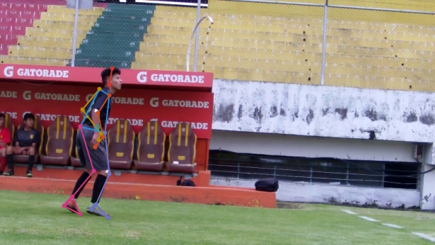
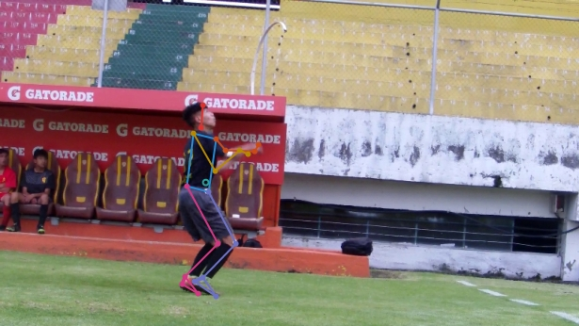
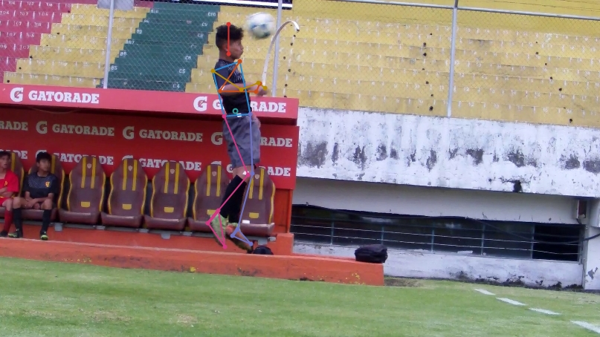
CABECEO
BIOMECÁNICA:
Postura biomecánica inicial del cabeceo
Postura biomecánica fase de impulso del cabeceo
Postura biomecánica fase final del cabeceo

Slide 44
ACCIONES DINÁMICAS:
TRABAJO PARA ABDOMEN Y CUÁDRICEPS
Objetivo | Fortalecer el abdomen y los cuádriceps mediante ejercicios específicos para el aumento de masa muscular y evitar lesiones
Actividad | Estando de pie realizar salidas explosivas de unos 4 a 5 metros e impactar el balón, y regresa así durante un lapso de tiempo
Recursos | Ligas de presión Balones Cronometro
Tiempo / repeticiones | 10 repeticiones
TRABAJO EN BOSÚ
Objetivo | Reforzar y mantener el equilibrio en cada pie mediante ejercicios especiales para mejorar su rendimiento deportivo.
Actividad | Se sube el deportista al bosú, tratando de mantener el equilibrio tratara de cabecear el balón, una variante es solo pie derecho en bosú, luego se cambia de pierna.
Recursos | bosú balones cronometro
Tiempo / repeticiones | 10 repeticiones
TRABAJO PLIOMÉTRICO EN STEPS
Objetivo | Mejorar el salto de ejecución del cabeceo mediante diferentes saltos en step para alcanzar una altura adecuada de acuerdo a su estatura.
Actividad | Realizar saltos en piso y en steps siguiendo un circuito específico.
Recursos | Steps Balones Cronómetros
Tiempo / repeticiones | Circuito

Slide 45
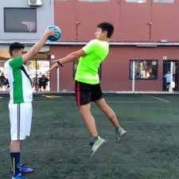
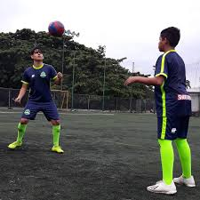
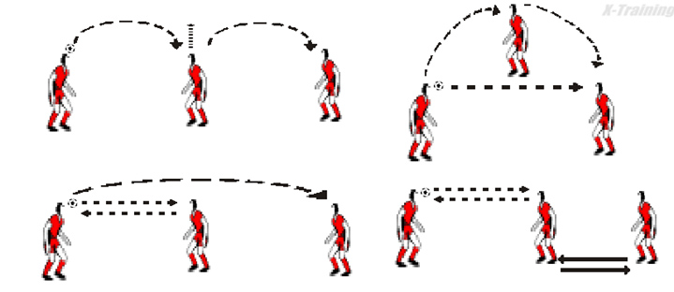
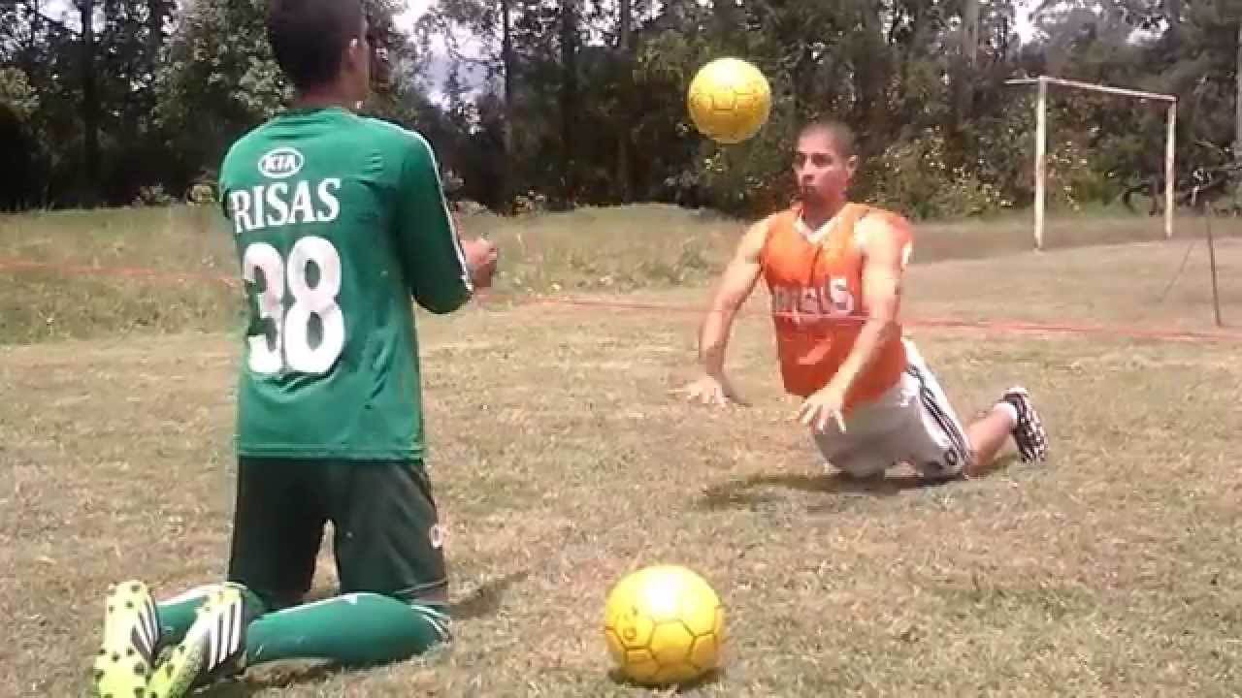
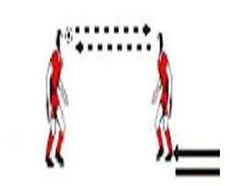
EJERCICIOS:
Ejercicio 1: Cabeceo Frontal: Practicar el impacto del balón con la frente de una forma estática para fomentar una buena práctica del gesto. Se contara con un balón por pareja, la cual uno sostendrá el balón al frente de su pareja, para que el compañero golpe el balón realizando el gesto de enseñanza.
Ejercicio 2: Realizar el cabeceo a puerta mediante obstáculos para direccionar el balón en diferentes situaciones de jugo que se presente. Cada pareja tendrá a s su disposición 2 arcos, la cual el primer jugado lanzara el balón, para que su compañero busque el esférico impacte y direccione de forma correcta realizando una anotación.
Ejercicio 3: Buscar el balón mediante el desmarque para poder impactar el esférico y observar su destino. En grupos de 3 personas, se efectuara lo siguiente, el primer jugador estará estático y atento al escuchar el silbato para lanzar el balón, mientras que el segundo jugador trate de desmarcarse de su compañero y buscar el esférico.
Ejercicio 4: Mejorar el control y estabilidad del balón mediante acciones rápidas en posición baja. El primer jugador tendrá el balón y lanzara al segundo jugador el cual estará de rodillas e intentara impactar el balón sin que haya ningún tipo de balanceo, dándole fuerza y direccionamiento
Ejercicio 5: Realizar el gesto técnico del cabeceo mediante la devolución del balón al destino para fomentar la fuerza y controlar espacios. En parejas se devolverán el balón en un espacio determinado, sin dejar que caiga el balón al suelo e intentando el mayor número de repeticiones posibles.

Slide 46
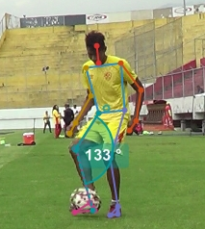
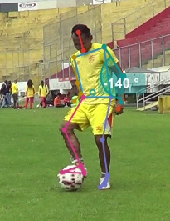
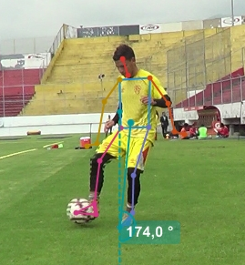
PASE CON BORDE INTERNO
BIOMECÁNICA:
Biomecánica del pase con borde interno

Slide 47
ACCIONES DINÁMICAS:
TABAJO PROPIOSEPTIVO CON BOSÚ
Objetivo | Desarrollar la capacidad de percibir la propia posición y mantener el equilibrio sobre el bosú.
Actividad | Con un pie en el bosú y otro en el aire se deberá realizar la devolución con borde interno. Trabajar ambos perfiles.
Recursos | bosús balones
Tiempo / Repeticiones | 5 devoluciones por cada pierna (izquierda y derecha) un total de 10 por jugador.
TRABAJO PROPIOSEPTIVO SOBRE BOSÚ
Objetivo | Trabajar la propiosepción y desarrollo de la fuerza en aductores.
Actividad | El jugador estará sobre una pierna en el bosú y la otra dentro de una liga que estará sujeta al parante de la portería (o cualquier otro tipo de superficie fija). Manteniendo el equilibrio deberá tomar la posición del pase de borde interno y ejecutarla simulando el golpeo del balón.
Recursos | bosú banda elástica
Tiempo / Repeticiones | 10 repeticiones por cada pierna (izquierda y derecha) un total de 20 por jugador.
TRABAJO CON BANDA ELÁSTICA
Objetivo | Desarrollar la resistencia a la fuerza mientras ejecuta la acción técnica.
Actividad | Se trabajará por tríos, un jugador estará dentro de la banda elástica, mientras otro la sujeta y otro jugador será el encargado de darle el pase con borde interno para ejecutar varias devoluciones. El jugador que está dentro de la banda elástica deberá ir hacia delante para hacer una devolución con borde interno a su compañero mientras la banda hace resistencia y después regresar a posición inicial y así sucesivamente. Nota: Trabajar ambos perfiles (derecho e izquierdo) para la devolución del pase.
Recursos | banda elástica balones
Tiempo | 1 minuto por jugador.

Slide 48
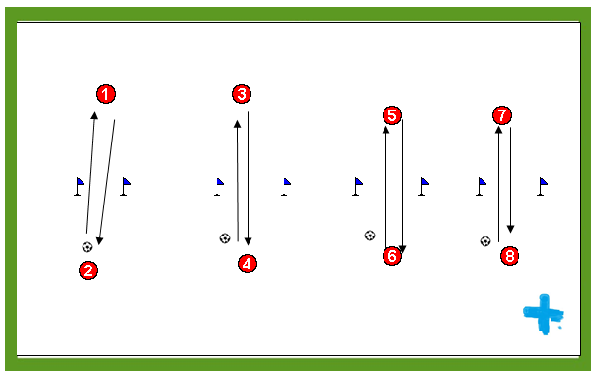
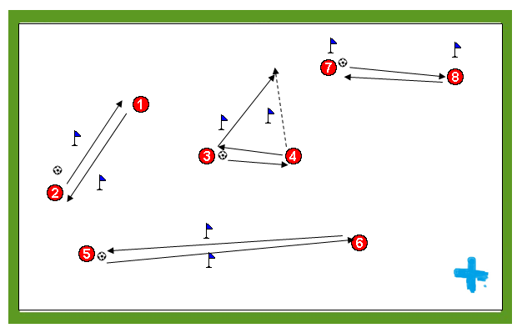
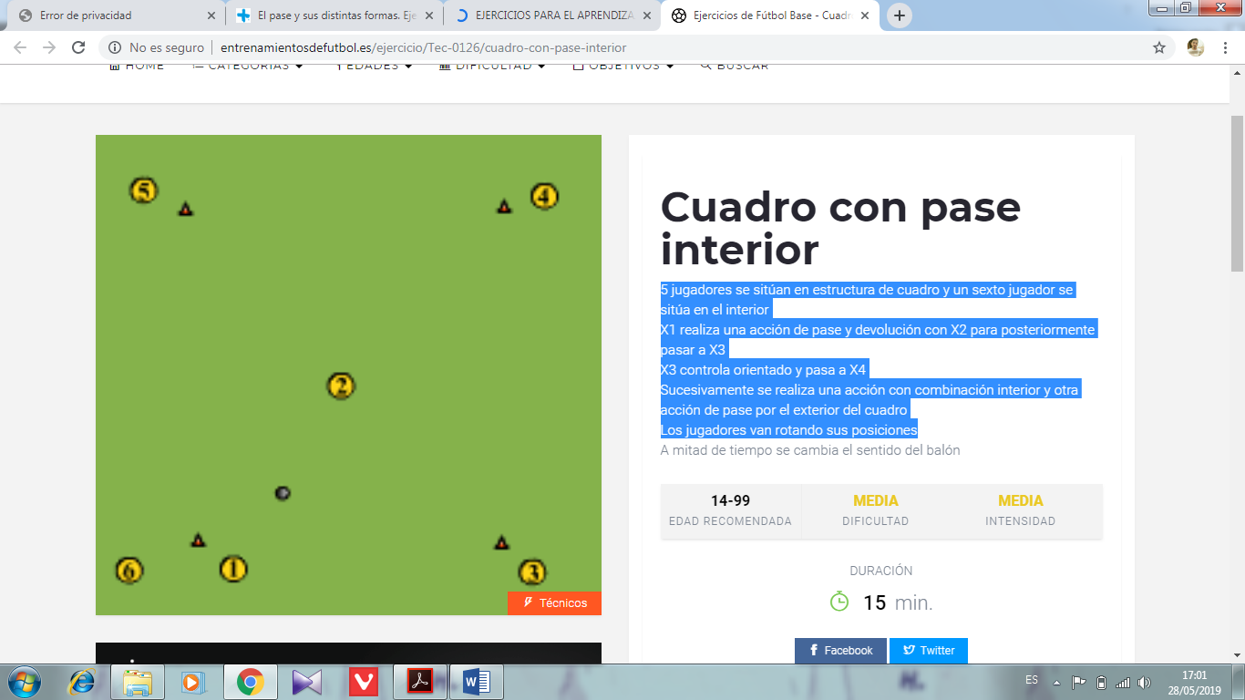
EJERCICIOS:
Ejercicio 1: En parejas se ubican uno enfrente al otro y se pasan el balón raso entre ellos, con el fin de conservar una línea de pase precisa. Colocamos cada vez los conos más juntos para que a medida que continúan vayan aumentando su precisión de pase. Variantes: Comenzar con el balón parado y luego en movimiento. Intercambiar pierna de ejecución. Ir aumentando la distancia.
Ejercicio 2: Los jugadores se ubicarán de acuerdo a los conos colocados (uno frente al otro), se colocan 3 personas en cada cono, realizan pase con borde interno (enfatizando la parte del pie con la que se impacta) y se desplazan al frente. Dimensiones del espacio: 10 metros entre cada cono.
Ejercicio 3: Trabajo en parejas y con un balón cada una de ellas, se deben ir desplazando libremente por la cancha y se van pasando el balón raso por los espacios entre cono y cono repartidos en el campo.
Ejercicio 4: En un cuadrado previamente elaborado 5 jugadores se sitúan fuera del mismo y un sexto jugador se sitúa en el interior J1 realiza una acción de pase y devolución con J2 para posteriormente pasar a J3, J3 controla orientado y pasa a J4, continuamente se realiza una acción con combinación interior y otra acción de pase por el exterior del cuadro.
Ejercicio 5: Se determina un espacio en el campo de 10m x 10m, se sitúan 4 jugadores fuera y 2 dentro del cuadrado, los jugadores que están fuera ejecutan pases con borde interno entre sí, mientras que los de adentro tratan de quitarles el balón. Indicaciones: Mientras avanza se puede pedir que los pases sean a un solo golpe.

Slide 49
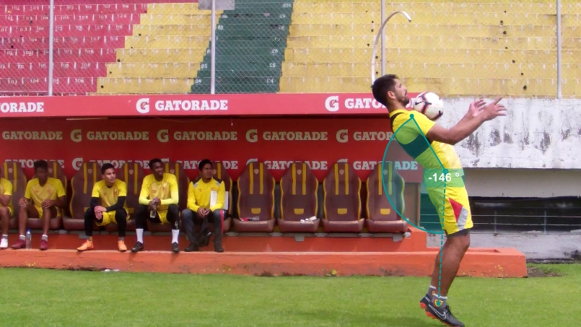
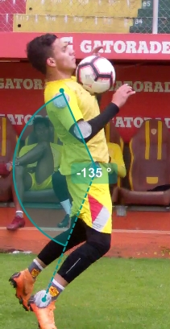
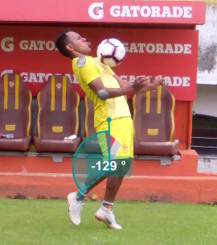
RECEPCIÓN DE PECHO
BIOMECÁNICA:
Biomecánica recepción de pecho

Slide 50
ACCIONES DINÁMICAS:
TABAJO PROPIOSEPTIVO CON BOSÚ
Objetivo | Desarrollar la capacidad de percibir la propia posición y ser conscientes de nuestra simetría corporal y equilibrio.
Actividad | Con un pie en cada bosú y las piernas levemente flexionadas el jugador se balancea de atrás hacia delante, procurando mantener el equilibrio y de no caer de los bosús.
Recursos | bosús cronómetro
Tiempo | Cada jugador realizará el trabajo por un minuto.
TRABAJO CON MANCUERNAS
Objetivo |  | Desarrollar resistencia a la fuerza en los miembros superiores y el core.
Actividad |  | Los deportistas tendrán una mancuerna de 1kg en cada mano mientras realizan la recepción de pecho, deberán adoptar la posición correcta y la devolución de borde interno hacia el compañero que le ejecutó el pase.
Recursos |  | mancuernas de 1kg balones
Tiempo |  | 10 repeticiones cada jugador.
TRABAJO CON FITBALL
Objetivo | Entrenar la zona lumbar
Actividad | Apoyando el abdomen sobre el fitball, podemos trabajar los lumbares en inestabilidad y así intensificar el esfuerzo de la espalda baja. Con las piernas ligeramente flexionadas, ambos pies en el suelo y torso delante de la pelota y relajado sobre ésta, comenzamos el movimiento elevando el torso para lograr una alineación de todo el cuerpo de cabeza a talones, colocando en posición erguida nuestra columna. El desafío está en no movilizarnos lateralmente, para lo cual lumbares y abdominales se contraerán todo el tiempo.
Recursos | Fitball
Tiempo | 10 repeticiones cada jugador

Slide 51
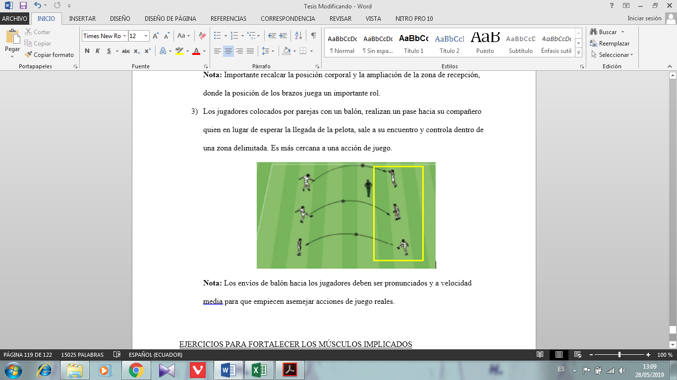
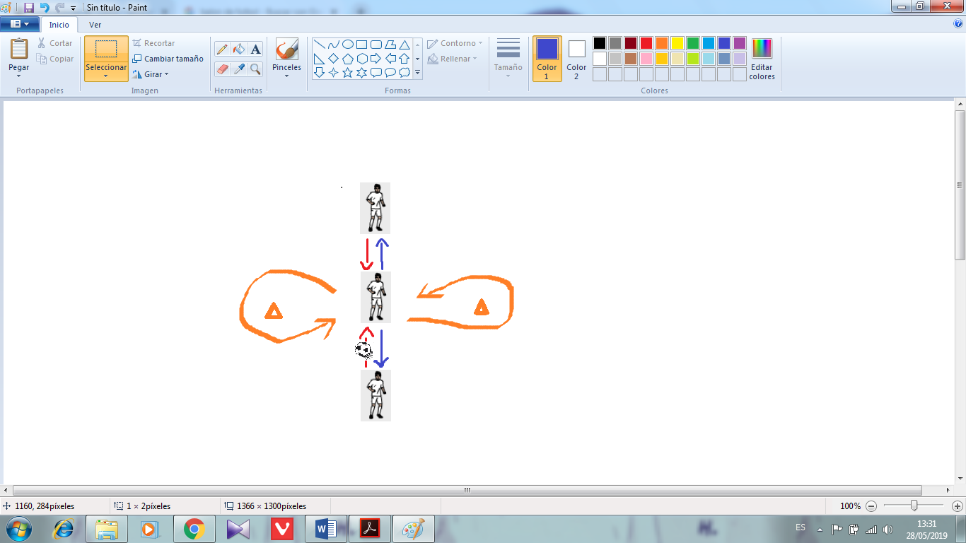
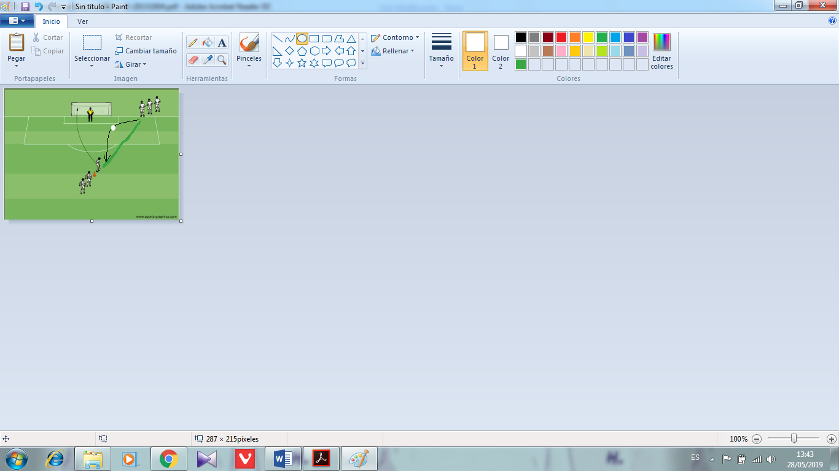
EJERCICIOS:
Ejercicio 1: Los jugadores se reparten en parejas con un balón. Se ubicarán frente a frente en una zona delimitada de 1,50m. x 1,50m. cada jugador. Se lanzarán el balón el uno al otro realizando la recepción de pecho con el objetivo de no salirse de la zona delimitada. Nota: Importante recalcar la posición corporal y la ampliación de la zona de recepción, donde la posición de los brazos juega un importante rol.
Ejercicio 2: Los jugadores se dividen por parejas con un balón, realizan un pase hacia su compañero el cual en vez de esperar la llegada de la balón, sale a su encuentro y controla dentro de una zona delimitada. El ejercicio es más cercano a una acción de juego.
Ejercicio 3: Colocamos a los jugadores por grupos de tres y los distribuimos tal como nos indica el gráfico situado abajo. El jugador B pasa el balón a su compañero A quien controla la pelota y de vuelve el pase a su compañero B, corre a dar la vuelta a un cono situado a su izquierda para encararse hacia C y recibir el pase de éste, controla y devuelve el pase a C, da la vuelta al otro cono situado siempre a su izquierda y quedará orientado hacia B, con el que repetirá el mismo esquema realizado anteriormente.
Ejercicio 4: Dos jugadores se hallarán dentro del campo de juego y un tercero ejecutando un saque de banda. El jugador debe recepcionar de pecho el saque de banda, controlar el balón y hacer la devolución al jugador que le hizo el saque de banda, todo esto mientras se encuentra marcado a sus espaldas.
Ejercicio 5: Recepción y remate. En grupos de 5, 1 grupo se coloca en línea de fondo y realiza pase alto al grupo que espera el balón este debe recepcionar el mismo y rematar. El trabajo se realiza cerca del área de portería.

Slide 52
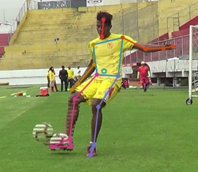
DESPEJE
BIOMECÁNICA:
La pierna de apoyo se doblan suavemente consiguiendo equilibrio y se mantiene lo más cerca al esférico. El pie de apoyo dará el direccionamiento del golpe deseado. Seguidamente el pie de la pierna que va a ejecutar el lanzamiento se lleva hacia atrás, doblegando la rodilla y así formando un respectivo ángulo de movimiento.
Se despliega el muslo del pie de lanzamiento, por encima del balón pasa la rodilla, además el empeine se estira totalmente (estirado tobillo) a gran velocidad la rodilla se estira, se impulsa totalmente hacia adelante la pierna de lanzamiento teniendo siempre en cuenta la mirada fija al balón.
Biomecánica del despeje

Slide 53
ACCIONES DINÁMICAS:
FORTALECIMIENTO EN BOSÚ
Objetivo | Mantener el equilibrio encima del bosú alternando pies para tener mayor estabilidad en el tobillo y los cuádriceps
Actividad | Se sube el deportista al bosú, se estabiliza, flexiona una de las rodilleras baja e intenta subir, luego cambia de pie.
Recursos | Bosú Balones Cronometro
Tiempo | 10 repeticiones
TRABAJO PROPIOCEPTIVO CON BANDAS DE TENSIÓN
Objetivo | Fortalecer los ligamentos del tobillo mediante ejercicios con bandas para prevenir lesiones
Actividad | El deportista se encuentra acostado completamente , la pierna estirada y alzada y con las 2 manos sujetamos la banda y le ubicamos en la punta del pie y comienza a halar de arriba abajo y se cambia de pie
Recursos | Bandas de presión ( el color varía dependiendo la edad del deportista) Cronometro Superficie plana
Tiempo | 10 repeticiones
TRABAJO DE FLEXIÓN DORSAL Y PLANTAR
Objetivo | Fortalecer la flexión dorsal y plantar mediante ejercicios con plato equilibrado para una mejor estabilidad.
Actividad | El deportista se encuentra sentado, un pie en el centro del plato equilibrado y llevamos a los laterales del plato hasta tocar el suelo.
Recursos | Plato equilibrado Cronometro Superficie plana
Tiempo | 10 repeticiones

Slide 54
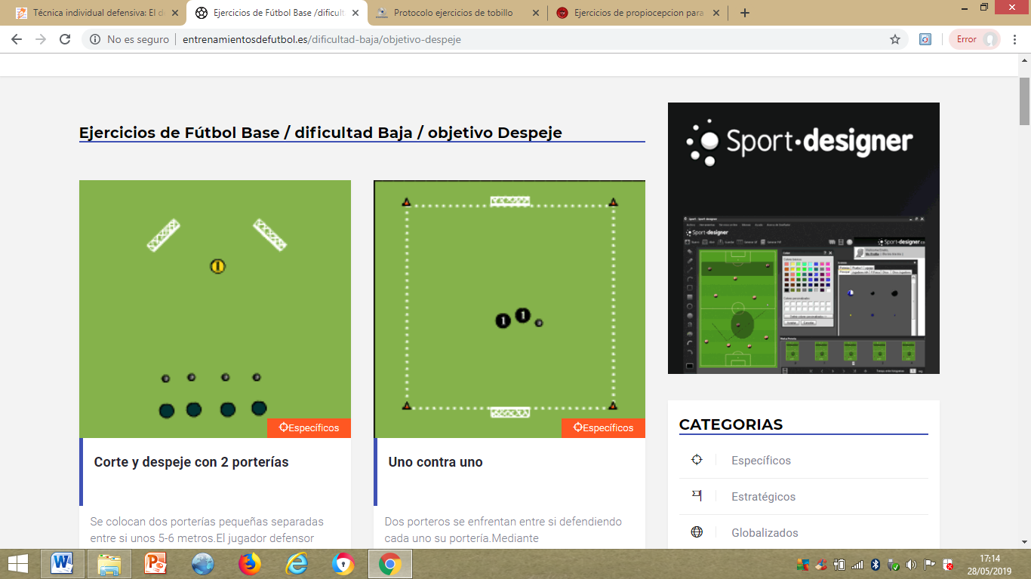
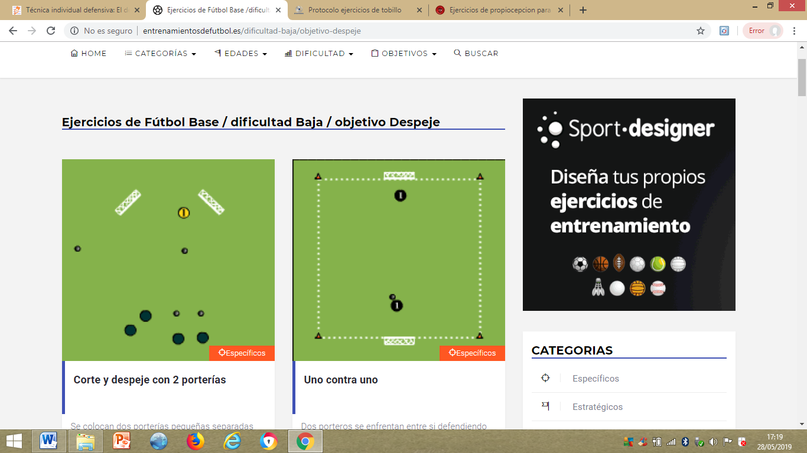
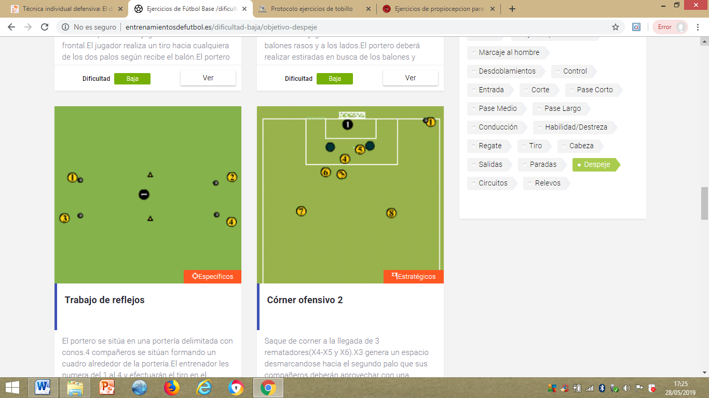
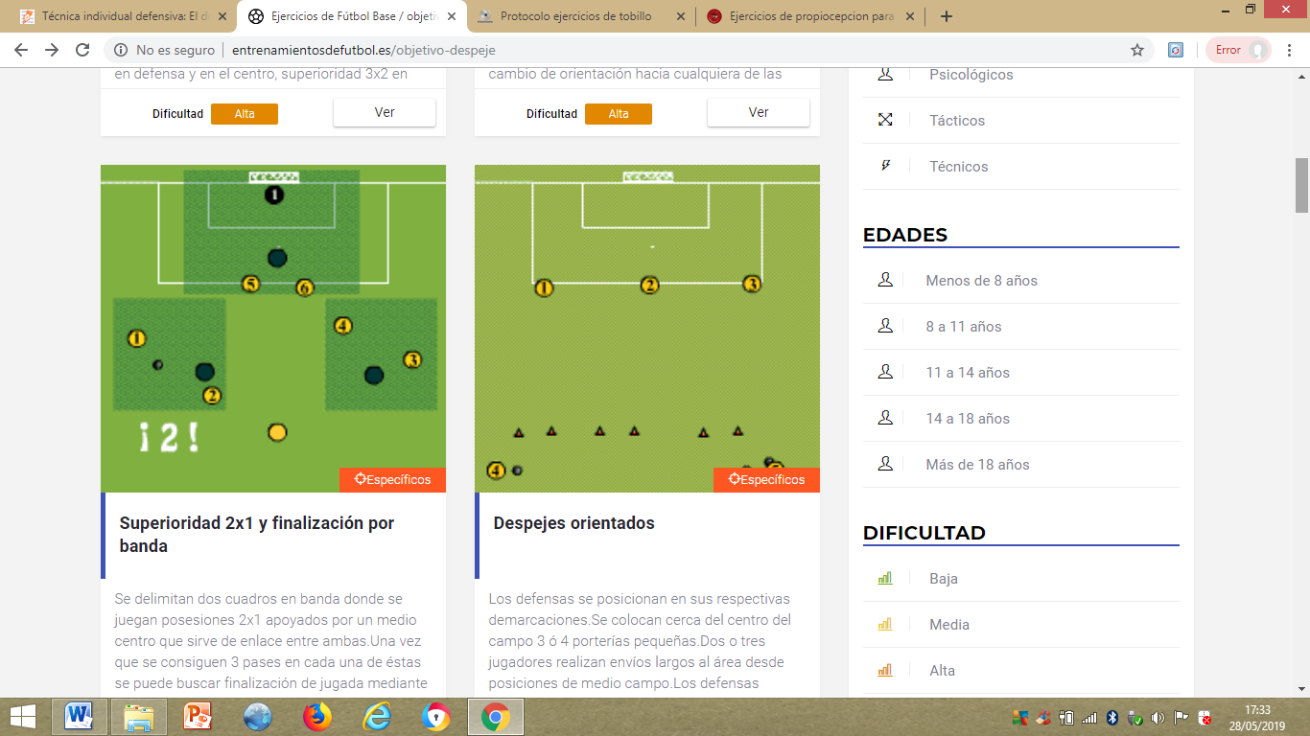
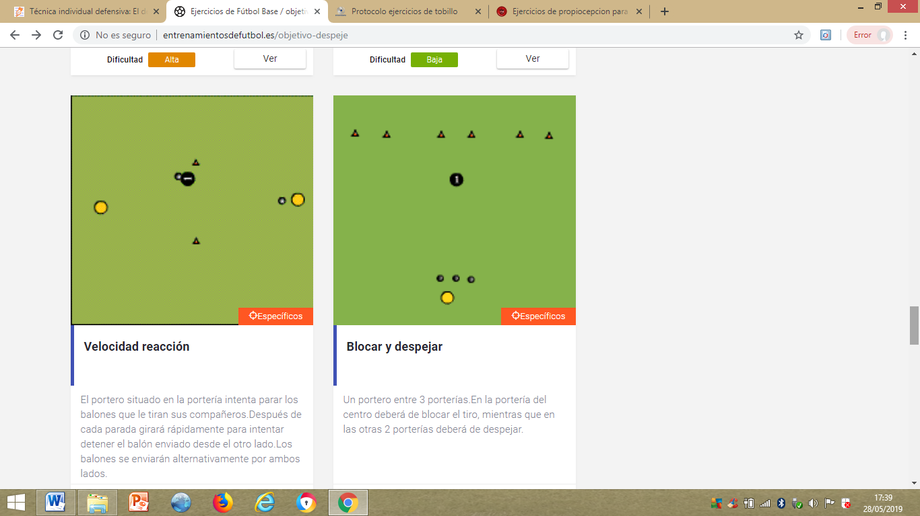
EJERCICIOS:
Ejercicio 1: Para este ejercicio necesitamos 2 porterías pequeñas a una distancia de 5 metros, el jugador ofensivo tratara de evitar que los balones lanzados a cada portería ingresen
Ejercicio 2: Dos jugadores se enfrentan, el un jugador tiene el objetivo de atacar y realizar la anotación, en cambio el otro tiene el deber de no dejar pasar el balón y despejar hacia el arco contrario
Ejercicio 3: El jugador ubicado en el centro intentar despejar los balones antes que el balón toque los conos de sus lados, primero de frente, rechaza y cambia de dirección antes que tope el balón el cono.
Ejercicio 4: Este ejercicio es con marcaciones y posicionamiento de los defensas, al centro necesitamos 4 porterías pequeñas realizadas con conos. Tres jugadores realizan pases largos al área, los jugadores defensivos trataran de despejar el balón hacia cualquiera de las porterías dando direccionamiento.
Ejercicio 5: En este ejercicio analizaremos la ubicación en el campo de juego con 3 porterías, la cual un jugador ofensivo lanza un pase largo una potería, y el jugador defensivo deberá guiarse para tratar de que no entre la pelota.

Slide 55
CONCLUSIONES Y RECOMENDACIONES
CONCLUSIONES
El programa Kinovea nos brindó datos de la variedad de ángulos, referencia del centro de gravedad, variabilidad de posturas y tiempo de ejecución de cada acción técnica estudiada, facilitando así la recopilación y análisis de los datos.
En relación a los ángulos medidos biomecánicamente se encuentran diferencias de 20° a 30° entre jugadores profesionales y formativas del Club Sociedad Deportiva Aucas, especialmente con la sub 12, por lo que de manera visual se encuentra una diferencia significativa al momento de ejecutar los diferentes acciones técnicas, lo que resulta negativo al momento de evaluar la calidad táctica acorde a su acción.
No se rechaza la hipótesis nula al obtener la mayoría de resultados un grado de significancia mayor al 0,05%, aplicando la prueba de rango negativos de Wilcoxon. Lo que refleja que no hay diferencia significativa en la ejecución de las acciones técnicas entre jugadores profesionales y las formativas del Club Sociedad Deportiva Aucas.
Las capacidades coordinativas en el fútbol juegan un papel determinante a la hora de ejecutar los diferentes elementos técnicos y a las exigencias presentes en un partido. La velocidad de reacción y gestual, saltos y posicionamiento corporal implican altos niveles de coordinación.
El nivel de entrenamiento y/o experiencia de cada deportista juega un rol importante en la lucidez de sus acciones técnicas, por lo que varían entre categorías. He ahí la importancia de conocer la correcta faja etaria en la que se trabajan y desarrollan las diferentes acciones técnicas y capacidades coordinativas que influyen en las mismas.
No todos los deportistas profesionales ejecutan las acciones técnicas de la misma manera, debido a sus huellas adquiridas a lo largo de su trayectoria deportiva, por ello enfatizamos la importancia del trabajo técnico desde el fútbol base y la debida corrección de errores para que no hagan de ellos un incorrecto hábito.

Slide 56
  RECOMENDACIONES
Se recomienda para estudios futuros ampliar la muestra para obtener una mayor exactitud de referencia en cuanto a la diferencia significativa con la prueba de rangos de Wilcoxon para seguir con la investigación.
La propuesta del manual metodológico de las acciones técnicas del fútbol se debe aplicar de acuerdo a su fase sensible en las diferentes categorías del club deportivo al que se aplique, con ello el trabajo del entrenador para dosificar la correcta intensidad y volumen de trabajo.
Se recomienda realizar un post análisis biomecánico después de haber aplicado el manual de condiciones metodológicas para procesos de enseñanza de los fundamentos técnicos del fútbol, para poseer datos exactos y así analizar con profundidad cada acción técnica.
Trabajar las capacidades coordinativas y técnicas conjuntamente en edades tempranas (primera transfiguración) ya que se encuentran en un mayor desarrollo de la plasticidad nerviosa.
Se recomienda realizar trabajos investigativos similares con diferentes equipos de la Liga Pro Ecuador, enfatizando el trabajo de las categorías formativas y escuelas de fútbol de dichas instituciones, pensando en la importancia de la cantera de jugadores que se formarán en sus diferentes categorías.

Slide 57
BIBLIOGRAFÍA
Arcos, G. B. (7 de abril de 2011). Entrenadores de Fútbol. Obtenido de https://entrenadordefutbol.blogia.com/2011/040701-tecnica-individual-defensiva-el-despeje..php
Banquero, D. (17 de Agosto de 2013). entrenamiento deportivo. Obtenido de https://entrenamientodeportivo.wordpress.com/tag/capacidades-coordinativas/
Bartlett. (1997). Current issues in the mechanics of athletic activities. Journal of Biomechanics, 30, 477-486.
Biosca, F. y. (1997). La biomecanica: Una herramienta para la evaluacion de la técnica deportiva. Apunts: Educacion Fisica y deportes, 18-21.
Castañer, M., & Camerino, O. (2006). Manifestaciones básicas de la motricidad. Leída: Universidad de Lleída.
Deporte, E. C. (1993). Álbum del curso Análisis y Enseñanza del Futbol.
Díaz, D. R. (2001). http://monografias.umcc.cu/monos/2001/mono6.pdf. Obtenido de http://monografias.umcc.cu/monos/2001/mono6.pdf
Frey. (1977). http://www.paidotribo.com. Obtenido de http://www.paidotribo.com/pdfs/779/779.0pdf
García, J. (1996). Bases teóricas del entrenaminto deportivo. Madrid: Gymnos.
Jacob. (1990). Capacidaddes Cordinativas.
Kiko, F. M. (18 de agosto de 2017). Futbol por las venas. Obtenido de http://hablemosdeldeporterey.blogspot.com/2017/08/la-orientacion-corporal-en-el-futbol.html
Luque, F. (16 de Enero de 2017). Fútbol en positivo. Obtenido de https://futbolenpositivo.com/tecnica-el-golpeo-con-la-cabeza/
Magill, R. A. (1993). Motor learning: Concepts and applications. Madison, Wisconsin: Brown and Benchmark.
Manno, R. (1985). La capacidad coordinativa. Stadium, 11, 2-13.
Meinel, K., & Schnabel, G. (1987). Teoría del movimiento. Síntesis de una teoría de la motricidad deportiva bajo el aspecto pedagógico. Buenos Aires: Stadium.
Nach. (13 de junio de 2013). Educación Física y Deportes. Obtenido de https://educacionfisicaigna.blogspot.com/2013/06/tipos-de-pases-en-futbol.html#.XMjMCuVKjIV
Nieto, F. (10 de Octubre de 2009). Culiblanco - Fútbol. Obtenido de https://www.culiblanco-futbol.com/2009/12/cabecear-un-balon-tenicas-y-metodos.html
Parlebas, P. (1988). Juegos,deporte y sociedad. Barcelona: Paidotribo.
Peitersen. (2003). Fútbol: Técnica del fútbol. Barcelona: Paidotribo.
Porto. (2016). lifeder.com. Obtenido de https://www.lifeder.com/capacidades-fisicas-coordinativas/
Rivas Borbon, M., & Sanchez Alvarado, E. (2012). Entrenamiento actual de la condicion fisica del futbolista, de los metodos clásicos a los mas actuales. s/n: s/n.
Ruiz. (1985). Ejercicios para el desarrollo de las capacidades coordinativas en el voleibol. EFDeportes .com.
Schmidt, R. (1991). Motor learning and performance: from principles to practice.
Schreiner, P. (2005). Entrenamiento de la Coordinación en el Fútbol. Barcelona: Paidotribo.
Vargas, R. (1998). Diccionario de conceptos, teoría del entrenamiento. Mexico.
Weineck, J. (2005). Entrenamiento total. Barcelona: Paidotribo.
Zatsiorski, V. (1988). Biomecanica de los ejercicios fisicos. La Habana: Pueblo y Educacion.

